Slide 1
05
CHAPTER
리눅스 사용자 관리와
파일 관리

Slide 2
01 사용자 관리
02 파일의 소유와 허가권
03 프로세스, 서비스(데몬)

Slide 3
학습목표
리눅스의 사용자와 그룹에 대해 알아본다.
리눅스의 사용자와 그룹 관련 명령어 사용법을 익힌다.
파일의 유형을 파악하고 소유권과 허가권을 이해한다.
링크의 개념을 이해한다.
프로세스, 서비스(데몬)의 개념을 이해한다.

Slide 4
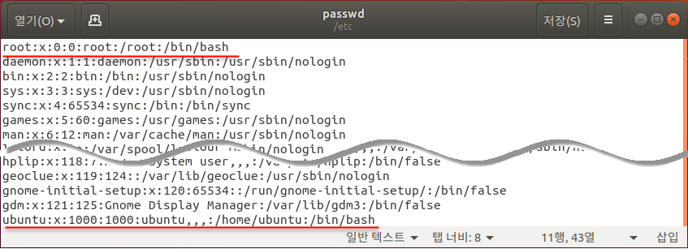
1-1 사용자와 그룹의 개념
리눅스의 다중 사용자 시스템
리눅스 서버 1대에 여러 사용자가 동시에 접속
슈퍼 유저에게는 사용자 생성 권한을 포함해, 모든 작업을 실행할 수 있는 권한이 주어짐
모든 사용자는 혼자서 존재하는 것이 아니라 하나 이상의 그룹에 소속되어야 함
vi 에디터 또는 gedit로 /etc/passwd 파일 열기
각 행은 ‘사용자 이름:비밀번호:사용자 ID:사용자 소속 그룹 ID:추가 정보:홈 디렉터리: 기본 셸’을 의미

Slide 5
1-1 사용자와 그룹의 개념
ubuntu 사용자 살펴보기
사용자 이름은 ubuntu, 비밀번호는 x
→ /etc/shadow 파일에 비밀번호가 지정되어 있다는 의미
ubuntu의 사용자 ID는 1000, ubuntu가 속한 그룹의 ID도 1000
추가 정보로 ‘이름, 방 번호, 직장 전화번호, 집 전화번호, 기타’가 있으나 모두 생략됨
현재 사용자 이름만 ubuntu로 설정
ubuntu 사용자의 홈 디렉터리는 /home/ubuntu이고, 로그인 시 제공되는 셸은 /bin/bash
root 사용자를 살펴보면 사용자 ID와 소속 그룹 ID가 모두 0 으로 설정되어 있음

Slide 6
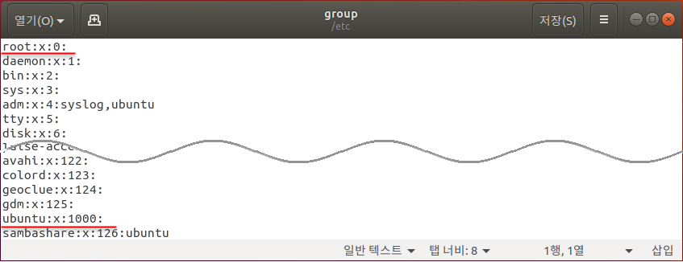
1-1 사용자와 그룹의 개념
/etc/group 파일 열어보기
각 행은 ‘그룹 이름:비밀번호:그룹 ID:보조 그룹 사용자’를 의미
보조 그룹 사용자는 이 그룹을 주 그룹이 아닌 보조 그룹으로 사용하는 사용자의 목록
여러 명이면 쉼표(,)로 구분

Slide 7
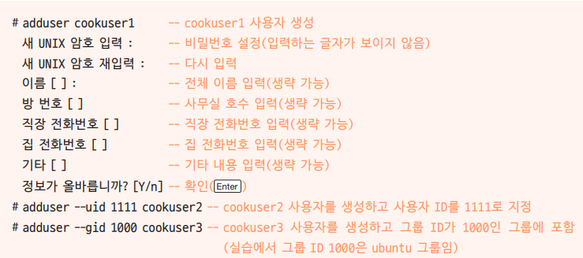

1-2 사용자와 그룹 관련 명령어
adduser
새로운 사용자를 추가하는 adduser 명령어를 실행하면 /etc/passwd, /etc/shadow,
/etc/ group 파일에 새로운 행이 추가됨

Slide 8


1-2 사용자와 그룹 관련 명령어
passwd
사용자의 비밀번호를 변경하는 명령어
usermod
사용자의 속성을 변경하는 명령어
userdel
사용자를 삭제하는 명령어

Slide 9
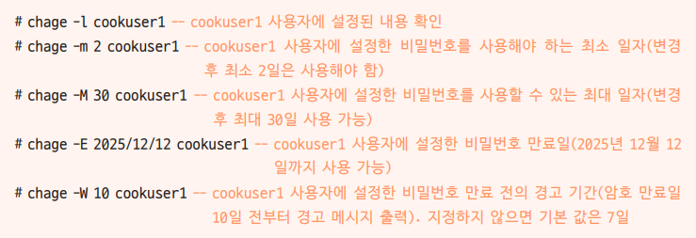

1-2 사용자와 그룹 관련 명령어
chage
사용자의 비밀번호를 주기적으로 변경하도록 설정하는 명령어
groups
사용자가 소속된 그룹을 보여주는 명령어

Slide 10


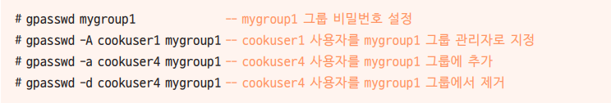
1-2 사용자와 그룹 관련 명령어
groupadd
새로운 그룹을 생성하는 명령어
groupmod
그룹의 속성을 변경하는 명령어
groupdel
그룹을 삭제하는 명령어
gpasswd
그룹의 비밀번호를 설정하거나 그룹 관리를 수행하는 명령어

Slide 11
[실습 5-1] 사용자와 그룹 관리하기
교재 179~184p 참고
1. Server 초기화하기
1-1 Server를 처음 설치 상태로 초기화
VMware 종료 후 C:\Linux\Server 폴더 삭제
C:\Linux(백업)\Server 폴더를 C:\Linux\ 폴더에 통째로 복사
1-2 Server를 부팅하면 root 사용자로 자동 접속됨
1-3 바탕화면에서 마우스 오른쪽 버튼을 클릭하여 [터미널 열기] 선택

Slide 12
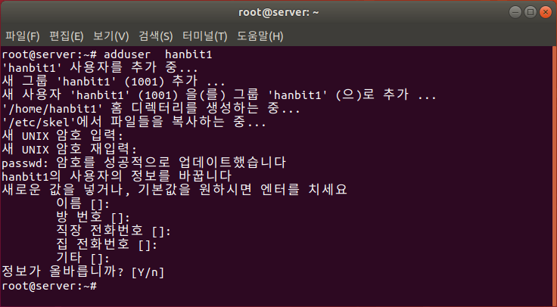
[실습 5-1] 사용자와 그룹 관리하기
교재 179~184p 참고
2. 새로운 사용자 만들기
2-1 adduser hanbit1 명령을 입력하여 hanbit1 사용자 생성
비밀번호를 ‘1234’로 설정하고 나머지는 계속 Enter 누름

Slide 13
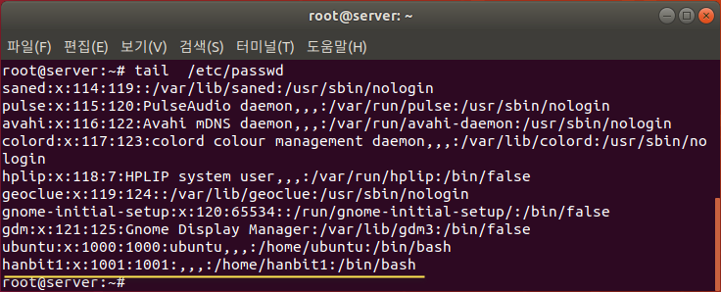
[실습 5-1] 사용자와 그룹 관리하기
교재 179~184p 참고
2-2 hanbit1 사용자가 추가되었는지 tail /etc/passwd 명령으로 확인
tail은 끝부분의 10행을 보여주는 명령어, 마지막 행을 보면 사용자가 추가된 것 확인 가능
사용자 이름은 앞에서 지정한 hanbit1, 비밀번호는 /etc/shadow 파일에 지정되어 있음
세 번째 열을 보면 hanbit1 사용자의 ID가 1001 → 그 앞에 있는 ubuntu 사용자의 ID
1000 다음에 자동으로 1을 더하여 할당한 것
그룹 ID도 1001로 지정됨
사용자의 홈 디렉터리는 기본 설정인 ‘/home/사용자명’, 셸은 기본 설정인 /bin/bash

Slide 14
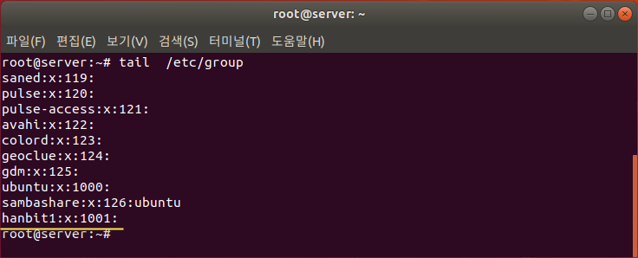
[실습 5-1] 사용자와 그룹 관리하기
교재 179~184p 참고
2-3 tail /etc/group 명령을 입력하여 그룹 확인
그룹 이름이 사용자 이름과 동일한 hanbit1, 그룹 ID는 ubuntu의 그룹 ID인 1000에 1을
더한 1001로 생성
adduser 명령 실행 → 별도로 그룹을 지정하지 않으면 자동으로 사용자 이름과 동일한
그룹이 생성됨, 새로운 사용자는 생성된 그룹에 자동으로 포함
새로 생성된 그룹(hanbit1)은 소속된 사용자가 1명
2-4 많은 사용자를 관리할 땐 사용자 이름과 그룹 이름이 같아 관리 불편
그룹을 먼저 만든 후 사용자를 그 그룹에 넣는 것이 좋음

Slide 15
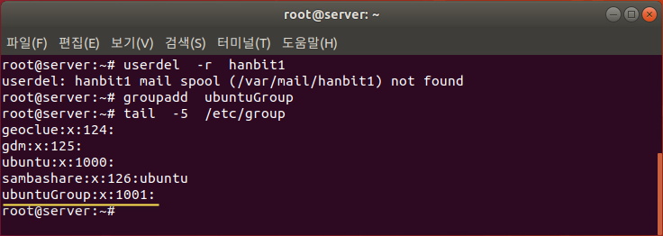
[실습 5-1] 사용자와 그룹 관리하기
교재 179~184p 참고
3. 그룹을 생성하고 소속된 다수 사용자 관리하기
3-1 userdel -r hanbit1 명령으로 hanbit1 사용자 삭제
groupadd ubuntuGroup 명령으로 ubuntuGroup 그룹을 만든 후,
tail -5 /etc/group 명령으로 확인

Slide 16
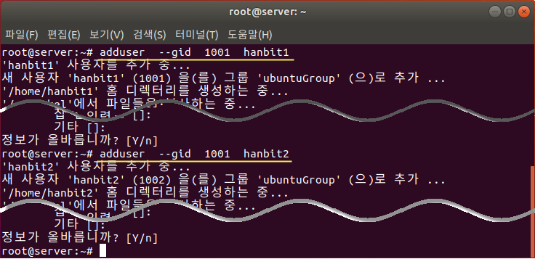
[실습 5-1] 사용자와 그룹 관리하기
교재 179~184p 참고
3-2 adduser --gid 그룹ID 사용자 명령으로 새로운 hanbit1, hanbit2 사용자 생성,
ubuntuGroup 그룹(그룹 ID는 1001)으로 지정
둘 다 암호를 ‘1234’로 설정하고 나머지는 모두 Enter 누름

Slide 17
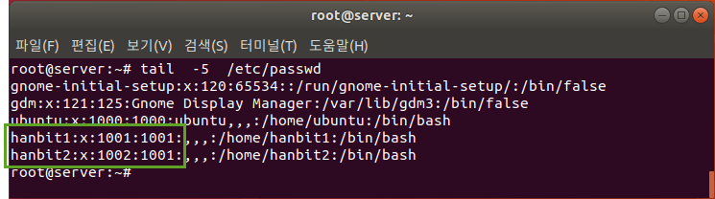
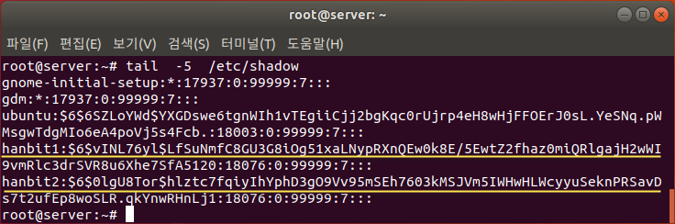
[실습 5-1] 사용자와 그룹 관리하기
교재 179~184p 참고
3-3 tail -5 /etc/passwd 명령으로 passwd 파일 확인
그룹 ID는 모두 1001
앞에서 /etc/group 파일의 1001이 ubuntuGroup임을 확인
3-4 비밀번호가 설정된 파일을 tail -5 /etc/shadow 명령으로 확인
hanbit1, hanbit2 사용자에 비밀번호가 설정되어 있음 확인 가능

Slide 18
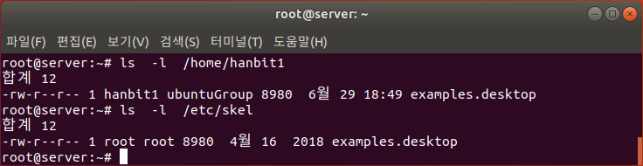
[실습 5-1] 사용자와 그룹 관리하기
교재 179~184p 참고
3-5 ls -l 디렉터리 명령
hanbit1 사용자의 홈 디렉터리인 /home/habit1과 /etc/skel 디렉터리 비교

Slide 19

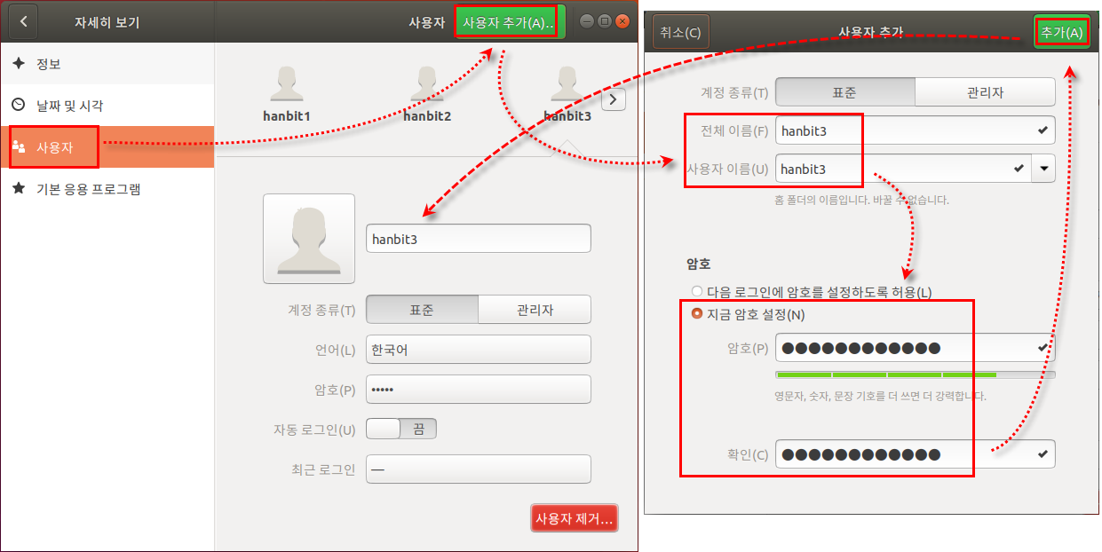
[실습 5-1] 사용자와 그룹 관리하기
교재 179~184p 참고
4. X 윈도우 환경에서 사용자 관리하기
4-1 바탕화면에서 오른쪽 위의 ▼ 아이콘에 이어 아이콘 클릭
4-2 왼쪽에서 아래로 스크롤하여 [자세히 보기] 선택 후,
[사용자]에 이어 <사용자 추가> 클릭, 사용자 추가

Slide 20
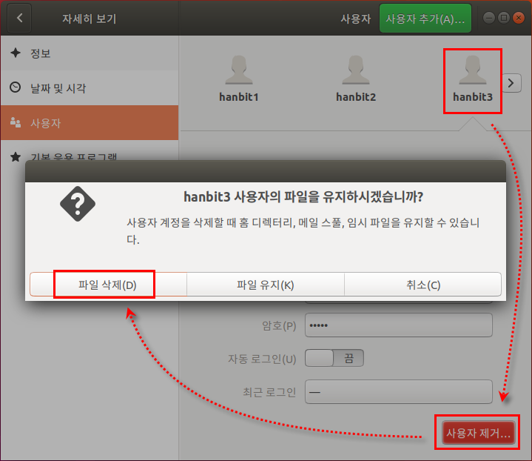
[실습 5-1] 사용자와 그룹 관리하기
교재 179~184p 참고
4-3 사용자를 삭제하려면 위쪽에서 사용자를 선택, <사용자 제거>클릭
사용자 홈 디렉터리가 필요 없다면 <파일 삭제> 클릭
4-4 오른쪽 위의 X를 클릭, 설정 창 닫기

Slide 21
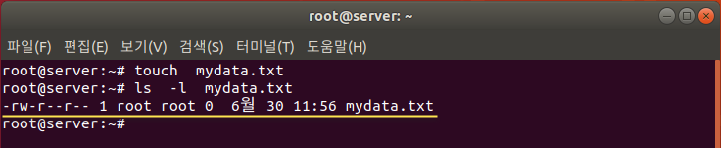
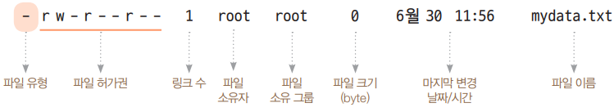
2-1 파일 유형
소유권(ownership)과 허가권(permission)
root 사용자가 자신의 홈 디렉터리에서 touch mydata.txt 명령으로 빈 파일을 만들고
ls -l 명령을 실행하면 다음과 같이 나타남

Slide 22
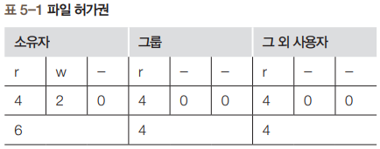
2-2 파일 허가권
파일 소유권(ownership)과 허가권(permission)
파일 허가권
파일 허가권은 ‘rw-’, ‘r--’, ‘r--’와 같이 3개씩 끊어서 구분
r은 read, w는 write, x는 execute의 약자
‘rw-’는 읽거나 쓸 수 있지만 실행할 수는 없다는 의미
읽고 쓰고 실행할 수 있는 파일은 ‘rwx’로 표시

Slide 23
2-2 파일 허가권
첫 번째의 ‘rw-’는 소유자(user)의 파일 접근 권한을, 두 번째의 ‘r--’는 그룹(group)의 파일 접근 권한을, 세 번째의 ‘r--’는 그 외 사용자(other)의 파일 접근 권한을 의미
소유자의 허가권을 나타내는 6은 2진수로 110이므로 ‘rw-’로, 그룹의 허가권을 나타내는 4는 2진수로 100이므로 ‘r--’로, 그 외 사용자의 허가권을 나타내는 4도 2진수로 100이므로 ‘r--’로 표현
디렉터리(폴더)를 해당 디렉터리로 이동하려면 실행(x) 권한이 반드시 있어야 함
따라서 일반적으로 디렉터리에는 소유자, 그룹, 그 외 사용자의 실행(x) 권한이 설정됨

Slide 24
2-2 파일 허가권
chmod
파일 허가권을 변경하는 명령어
root 사용자 또는 해당 파일의 소유자만 실행 가능
chmod 777 mydata.txt 명령을 실행하면 모든 사용자가 mydata.txt 파일은 읽고 쓰고 실행할 수 있음
상대 모드(symbolic method)로도 사용
chmod u+x 파일명 명령은 소유자(User)에게 실행(eXecute) 권한을 허가하라(+)는 의미

Slide 25
2-3 파일 소유권
파일 소유권 개념
파일 소유권은 특정 사용자와 그룹이 파일에 대한 소유 권한을 가지는 것을 의미
Mydata.txt 파일의 경우, 소유자가 root 사용자이고 소유 그룹도 root
chown
파일 소유권을 변경하는 명령어
‘chown 새사용자명(.새그룹명) 파일명’과 같은 형식으로 사용
chown ubuntu mydata.txt 명령은 mydata.txt 파일의 소유자를 ubuntu 사용자로 바꾸라는 의미
chown ubuntu.ubuntu mydata.txt 명령은 파일 그룹도 ubuntu 그룹으로 바꾸라는 의미
chgrp ubuntu mydata.txt 명령은 그룹만 ubuntu 그룹으로 바꾸라는 의미

Slide 26

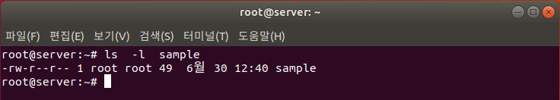
[실습 5-2] 파일 허가권과 소유권 실행하기
교재 187~190p 참고
1. 파일 속성 확인하기
1-1 Server 실행, root 사용자로 접속한 후 터미널 열기, 연습용 파일 하나 생성
vi sample 명령을 입력하고 대문자 I를 누른 후 다음 내용 입력
‘:wq’를 입력하여 저장 및 종료
(한글/영문 전환 키는 Shift + Space bar)
1-2 ls -l sample 명령을 입력하여 파일 속성 확인
파일 허가권이 ‘rw-r--r--’로 설정되어 있고 소유자는 root 사용자, 그룹은 root 그룹

Slide 27

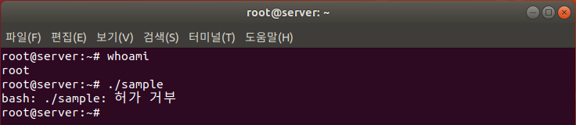
[실습 5-2] 파일 허가권과 소유권 실행하기
교재 187~190p 참고
2. 파일 속성 변경하기
2-1 ./sample 명령을 입력하여 sample 파일 실행
허가가 거부되었다는 메시지가 나타남

Slide 28
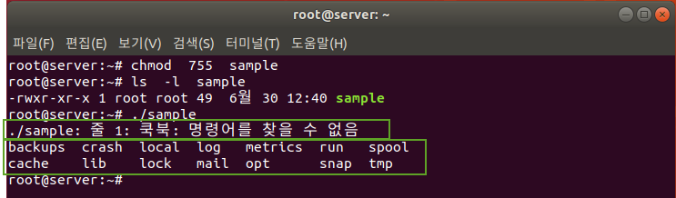
[실습 5-2] 파일 허가권과 소유권 실행하기
교재 187~190p 참고
2-2 chmod 755 sample 명령 입력
ls -l sample 명령으로 sample 파일에 변경 사항이 있는지 확인
그리고 ./sample 명령을 입력하여 다시 파일 실행

Slide 29
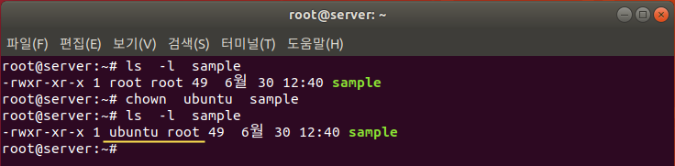
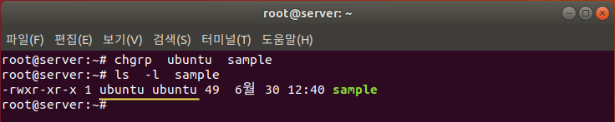
[실습 5-2] 파일 허가권과 소유권 실행하기
교재 187~190p 참고
3. 소유권 변경하기
3-1 chown ubuntu sample 명령 입력, sample 파일의 소유권을 ubuntu 사용자로 변경
3-2 chown ubuntu sample 명령 입력, 그룹을 ubuntu 그룹으로 변경
사용자와 그룹을 한꺼번에 바꾸려면 chown ubuntu.ubuntu sample 명령 실행

Slide 30
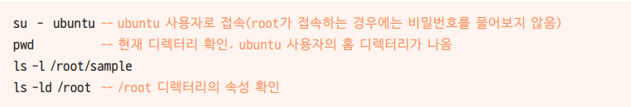
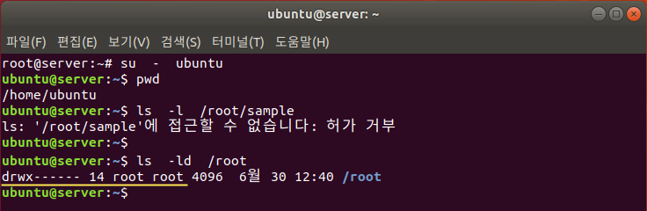
[실습 5-2] 파일 허가권과 소유권 실행하기
교재 187~190p 참고
3-3 ubuntu 사용자로 접속,
sample 파일의 속성을 모두가 읽고 쓰고 실행(777)할 수 있도록 변경
그런데 앞에서 sample 파일의 소유권을 ubuntu에게 확실히 넘겨주었는데도
ubuntu 사용자의 /root/sample 파일 접근이 거부됨
→ /root 디렉터리의 속성이 ‘rwx------’이기 때문
그 외 사용자의 허가권이 ‘---’이므로, 읽기, 쓰기, 실행이 불가능해 ubuntu 사용자의 /root
디렉터리 접근이 거부된 것

Slide 31
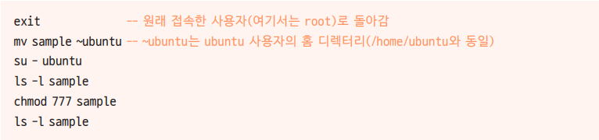
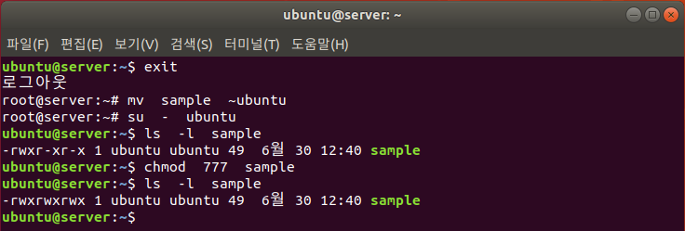
[실습 5-2] 파일 허가권과 소유권 실행하기
교재 187~190p 참고
3-4 root 사용자로 접속, sample 파일을 /home/ubuntu 디렉터리로 옮긴 후 허가권 변경

Slide 32
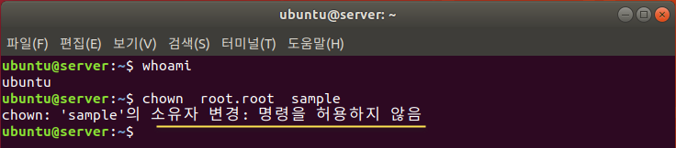
[실습 5-2] 파일 허가권과 소유권 실행하기
교재 187~190p 참고
3-5 chown root.root sample 명령 입력
‘명령을 허용하지 않음’이라는 메시지가 나타나는 것이 정상
3-6 exit 명령 입력, root 사용자로 돌아옴

Slide 33
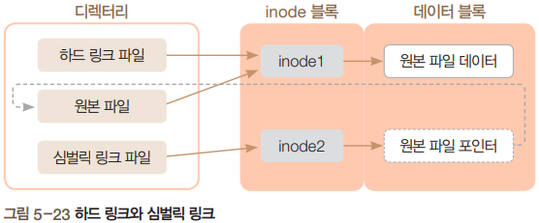
2-4 링크
하드 링크(hard link)와 심벌릭 링크(symbolic link)
파일의 링크는 하드 링크(hard link)와 심벌릭 링크(symbolic link) 또는 소프트 링크(soft link)로 구분됨
하드 링크를 생성하는 명령은 ln 원본파일 링크파일명
심벌릭 링크를 생성하는 명령은 ln -s 원본파일 링크파일명

Slide 34
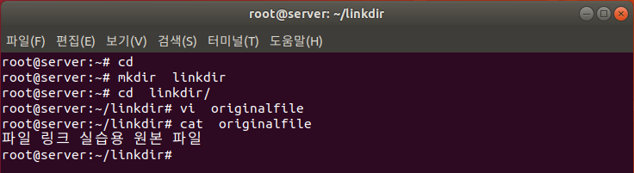
[실습 5-3] 하드 링크와 심벌릭 링크 생성하기
교재 191~193p 참고
1. 파일 생성하고 확인하기
1-1 Server 실행, /root/linkdir/ 디렉터리 생성 후, 그 안에 originalfile 파일 생성
vi 에디터나 gedit를 이용하여 ‘파일 링크 실습용 원본 파일’ 입력 후 저장
cat 명령으로 파일 내용 확인

Slide 35
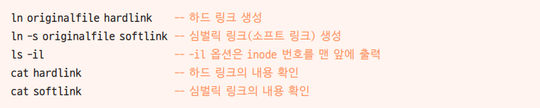
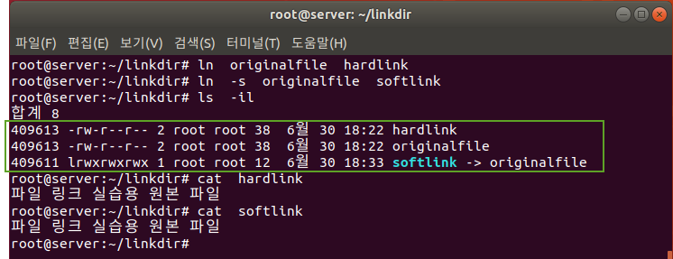
[실습 5-3] 하드 링크와 심벌릭 링크 생성하기
교재 191~193p 참고
2. 하드 링크와 심벌릭 링크 확인하기
2-1 ln 명령어와 옵션을 조합하여 하드 링크와 심벌릭 링크 파일 생성

Slide 36
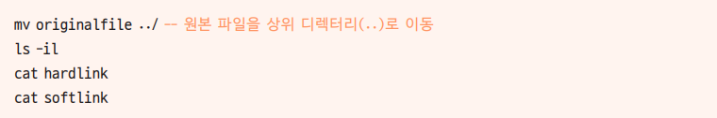
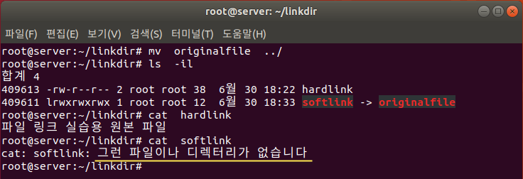
[실습 5-3] 하드 링크와 심벌릭 링크 생성하기
교재 191~193p 참고
2-2 원본 파일을 다른 곳으로 이동하고 하드 링크 파일과 심벌릭 링크 파일 확인

Slide 37
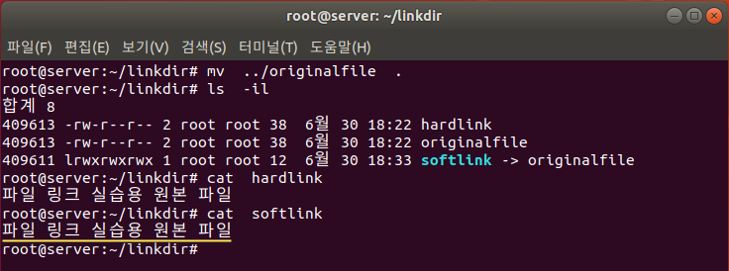
[실습 5-3] 하드 링크와 심벌릭 링크 생성하기
교재 191~193p 참고
2-3 원본 파일을 현재 디렉터리에 다시 가져오면 심벌릭 링크가 원상태로 복구됨

Slide 38
3-1 프로세스
프로세스 정의
하드디스크에 저장된 실행 코드(프로그램)가 메모리에 로딩되어 활성화된 것
예를 들어 웹 브라우저 프로그램인 파이어폭스는 하드디스크의 어딘가에 저장되어 있는데 이렇게 하드디스크에 저장된 파일을 ‘프로그램’이라 부름
파이어폭스를 실행하여 화면에 나타난 상태(메모리에 로딩되어 화면에 나타난 상태가 더 정확한 표현)를 ‘프로세스’라 부름
포그라운드 프로세스
포그라운드 프로세스(foreground process)는 파이어폭스와 마찬가지로 실행하면 화면에 나타나서 사용자와 상호 작용을 하는 프로세스
백그라운드 프로세스
백그라운드 프로세스(background process)는 화면에 나타나지 않은 채 뒤에서 실행되는 프로세스

Slide 39
3-1 프로세스
프로세스 번호
각 프로세스에 할당된 고유 번호
메모리에 로딩되어 활성화된 프로세스를 구분하려면 고유 번호가 필요함
작업 번호
현재 실행 중인 백그라운드 프로세스의 순차 번호
부모 프로세스와 자식 프로세스
모든 프로세스는 독립적으로 실행되는 것이 아니라 부모 프로세스에 종속되어 실행
예를 들어, 파이어폭스는 X 윈도우 프로세스가 구동된 상태에서 실행되어야 함
→ X 윈도우 : 파이어폭스의 부모 프로세스, 파이어폭스 : X 윈도우의 자식 프로세스
만약 파이어폭스는 그대로 두고 X 윈도우만 강제 종료하면 파이어폭스도 종료됨
부모 프로세스를 종료하면 부모 프로세스에 종속된 자식 프로세스도 종료되는 것

Slide 40
3-1 프로세스
ps
현재 프로세스의 상태를 확인하는 명령어
많은 옵션과 함께 사용할 수 있음
프로세스 번호와 상태를 확인할 때는 ps -ef | grep 프로세스명 명령을 주로 사용
kill
프로세스를 강제로 종료하는 명령어
‘-9’ 옵션과 함께 사용하면 프로세스가 무조건 종료됨
응답하지 않고 무한 루프를 도는 프로세스는 kill -9 프로세스번호 명령으로 강제 종료 가능
pstree
부모 프로세스와 자식 프로세스의 관계를 트리 형태로 보여주는 명령어

Slide 41
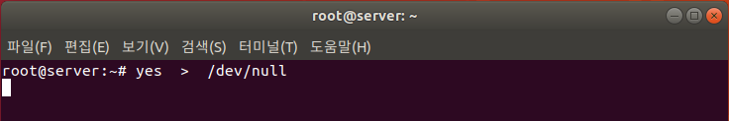
[실습 5-4] 포그라운드 프로세스와 백그라운드 프로세스 살펴보기
교재 195~197p 참고
1. 무한 루프를 도는 프로세스 중지시키기
1-1 Server 실행,
터미널에서 yes > /dev/null 명령 입력, 무한 루프를 도는 단순한 프로세스 생성

Slide 42
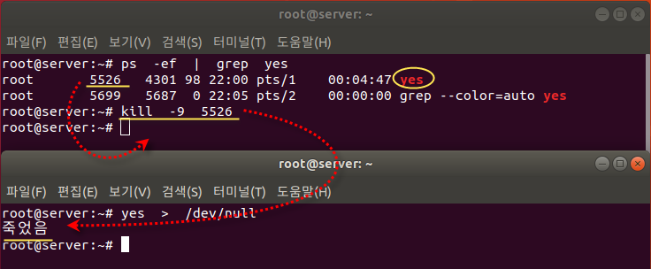
[실습 5-4] 포그라운드 프로세스와 백그라운드 프로세스 살펴보기
교재 195~197p 참고
1-2 바탕화면에서 마우스 오른쪽 버튼을 클릭하여 [터미널 열기] 선택
ps -ef | grep yes 명령으로 프로세스 번호 확인
root는 프로세스 소유자, 5526은 프로세스 번호, 4301은 부모 프로세스 번호
프로세스 번호 확인 후, kill -9 5526 명령을 입력, 프로세스 종료
kill 명령어로 프로세스를 종료하면 다른 터미널에서 실행 중인 것도 자동으로 종료됨
작동 중인 포그라운드 프로세스만 종료 : 프로세스가 실행되고 있는 터미널에서 Ctrl + C

Slide 43
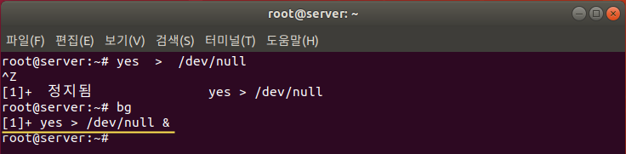
[실습 5-4] 포그라운드 프로세스와 백그라운드 프로세스 살펴보기
교재 195~197p 참고
2. 프로세스 상황 바꾸기
2-1 포그라운드 프로세스 → 백그라운드 프로세스 → 포그라운드 프로세스로 바꾸기
다시 yes > /dev/null 명령 입력, 포그라운드 프로세스 생성
2-2 Ctrl + Z 를 눌러 프로세스를 일시 중지시키고, bg 명령어 입력
잠시 중지된 프로세스를 백그라운드 프로세스로 계속 실행

Slide 44
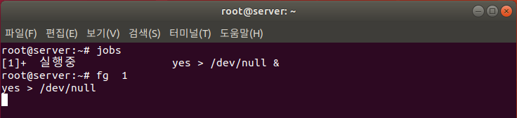
[실습 5-4] 포그라운드 프로세스와 백그라운드 프로세스 살펴보기
교재 195~197p 참고
2-3 jobs 명령어를 입력하면 현재 실행 중인 백그라운드 프로세스 확인 가능
맨 앞에 나오는 것이 작업 번호
fg 작업번호 명령을 입력하면 포그라운드 프로세스로 만들 수 있음
2-4 Ctrl + C 를 눌러 프로세스 종료

Slide 45
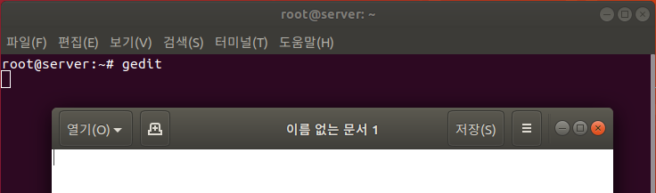
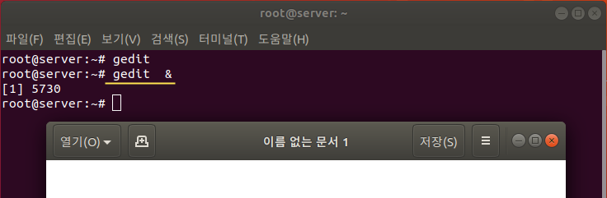
[실습 5-4] 포그라운드 프로세스와 백그라운드 프로세스 살펴보기
교재 195~197p 참고
3. 명령 실행 시 처음부터 백그라운드로 실행되도록 설정하기
3-1 gedit 명령 입력, gedit 실행
그런데 gedit 명령을 입력한 터미널을 더 이상 사용할 수 없음
3-2 gedit 종료, gedit & 명령을 입력하면 터미널 계속 사용 가능
명령어 뒤에 붙이는 ‘&’는 백그라운드로 프로세스를 실행하겠다는 의미

Slide 46
3-2 서비스
데몬(daemon) = 서비스
눈에 보이진 않지만 현재 시스템에서 동작 중인 프로세스
백그라운드 프로세스의 일종
서버 유형과도 밀접한 관련이 있음, ‘서비스=데몬=서버 프로세스’라고 이해해도 무방

Slide 47
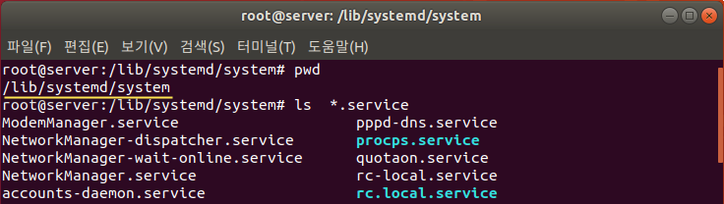
3-3 서비스와 소켓의 구분
서비스와 소켓의 차이
서비스 : 평상시에도 늘 작동하는 서버 프로세스
소켓(socket) : 필요할 때만 작동하는 서버 프로세스
서비스의 특징
시스템과 별도로 구동되는 프로세스
웹 서버, DB 서버, FTP 서버 등이 있음
주로 systemctl start/stop/restart 서비스명 명령으로 실행 및 종료
디렉터리에 있는 파일은 대부분 systemctl start/stop/restart 서비스명 명령으로 실행, 중지, 재시작 가능

Slide 48
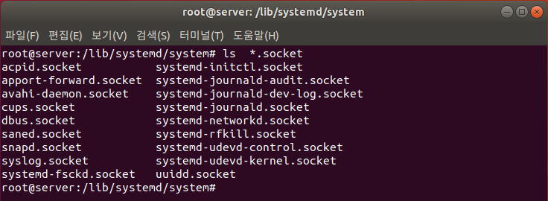
3-3 서비스와 소켓의 구분
소켓의 특징
서비스는 항상 구동 중이지만 소켓은 외부에서 특정 서비스를 요청하는 경우에만 systemd가 구동, 요청이 끝나면 소켓은 종료됨
소켓으로 설정된 서비스를 요청하는 경우 처음 연결되는 데 걸리는 시간이 서비스보다 더 길 수도 있음
소켓과 관련된 스크립트 파일은 /lib/systemd/system/ 디렉터리에 있는 ‘소켓명.socket’

